Slide 1
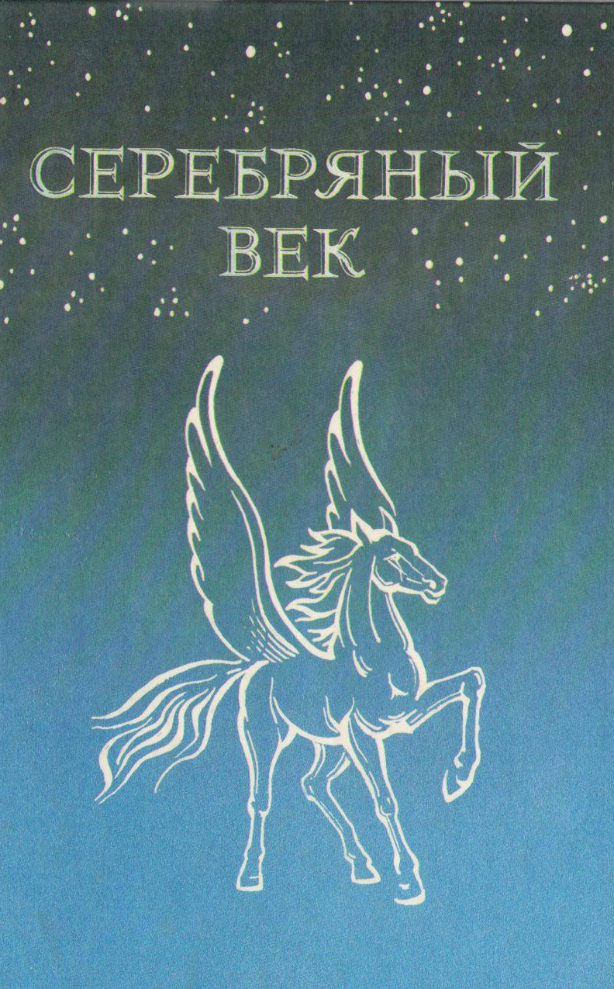

«Избранные страницы творчества поэтов-модернистов».

Slide 2

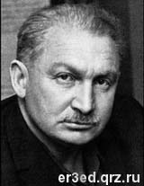
Не машинами — моторами звали те автомобили, запросто теперь с которыми — а тогда чудесны были.
Авиатором пилота, самолет — аэропланом, даже светописью — фото звали в том столетье славном, что случайно затесалось меж двадцатым с девятнадцатым, девятьсотым начиналось и окончилось семнадцатым.
Б.А. Слуцкий

Slide 3
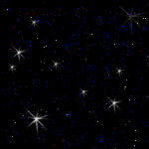
Начало века дало такое количество талантливых поэтов, что их число можно было бы сравнить с россыпью сотен звезд на черном бархате ночного неба

Slide 4
Цель: определить основные принципы поэзии модернизма; раскрыть социальную сущность и художественную ценность новых направлений в искусстве конца ХIХ – начала ХХ вв.
Задачи урока:
1.Углубить и расширить знания учащихся о поэтах серебряного века
2.Развивать образное мышление учащихся при анализе стихотворений поэтов серебряного века.
3.Воспитывать эстетическое чувство, тонкий вкус на произведениях русского модернизма.

Slide 5
Разное понимание роли и места человека в мироздании
Реализм модернизм

Slide 6
Слово «модернизм» (франц.) означает новейший, современный. В русском модернизме были представлены следующие течения: символизм, акмеизм, футуризм и др.Модернисты выступали против реализма. Им чужды социальные ценности. Их целью было создание новой поэтической культуры.

Slide 7
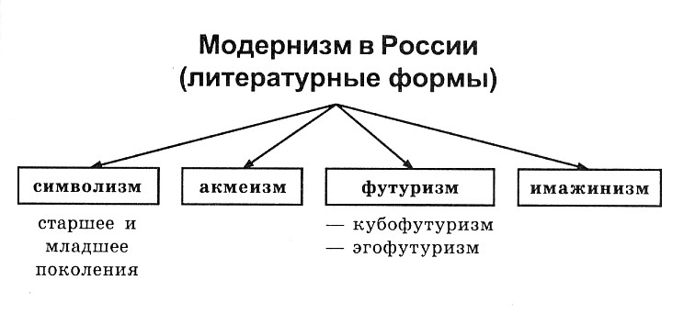

Slide 8
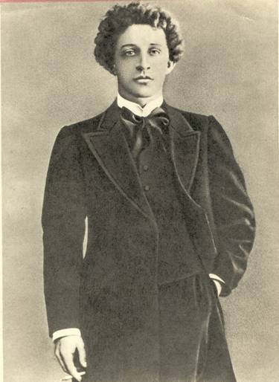
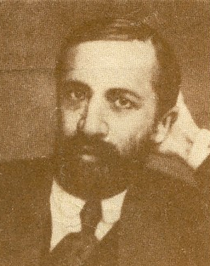
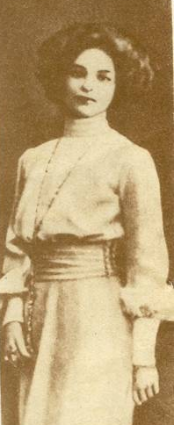
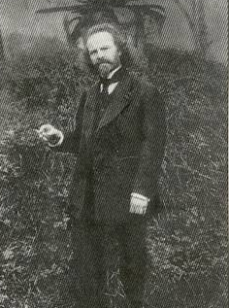
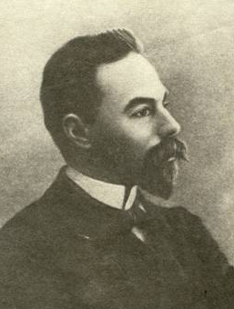

Slide 9
Cравнительная таблица
модернистских течений рубежа 19-20 веков
Критерии для сопоставления | Символизм | Акмеизм | Футуризм
1.Отношение к миру | Мир не познаваем | Мир познаваем | Мир надо переделать
2.Роль поэта | Поэт- пророк разгадывает тайны бытия, слова | Поэт возвращает слову ясность, простоту | Поэт разрушает старое
3.Отношеие к слову | Слово многозначно И символично | Четкая определен-ность слова | Свобода в обраще-нии со словом
4.Особенности формы | Намеки, иносказа-ния | Конкретная образность | Обилие неологиз-мов, искажений слов
5.Близкий род искусства | Музыка | Живопись,архитек-тура, скульптура | Живопись

Slide 10
Литературоведческий диктант
1. Модернизм
2. Серебряный век
3.Символизм
4.Акмеизм
5. Футуризм
6. Декаденство

Slide 11
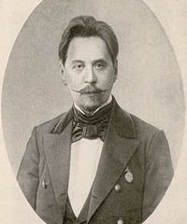
И.Ф.Анненский «Баллада»
Позади лишь вымершая дача...
Желтая и скользкая... С балкона
Холст повис, ненужный там... Но спешно
Оборвав, сломали георгины.
«Во блаженном...» И качнулись клячи.
Маскарад печалей их измаял...
Желтый пес у разоренной дачи
Бил хвостом по ельнику и лаял...

Slide 12
Бобэоби пелись губы,
Вээоми пелись взоры,
Пиээо пелись брови,
Лиэээй пелся облик
Гзи-гзи-гзэо пелась цепь.
Так на холсте каких-то соответствий
Вне протяжения жило лицо. В. Хлебников

Slide 13
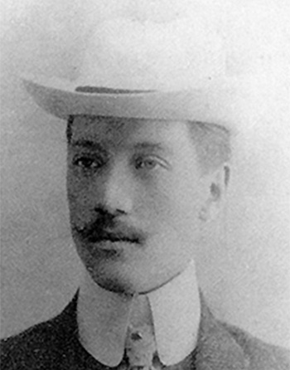
Н.С.Гумилев
И кажется – в мире, как прежде, есть страны,
Куда не ступала людская нога,
Где в солнечных рощах живут великаны
И светят в прозрачной воде жемчуга

Slide 14
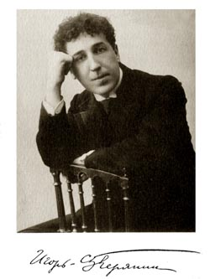
Игорь Северянин (Лотарев).
В те времена, когда роились грезы
В сердцах людей, прозрачны и ясны,
Как хороши, как свежи были розы
Моей любви, и славы, и весны!
Прошли лета, и всюду льются слезы...
Нет ни страны, ни тех, кто жил в стране...
Как хороши, как свежи ныне розы
Воспоминаний о минувшем дне!
Но дни идут – уже стихают грозы.
Вернуться в дом Россия ищет троп...
Как хороши, как свежи будут розы,
Моей страной мне брошенные в гроб!
1925 г.

Slide 15
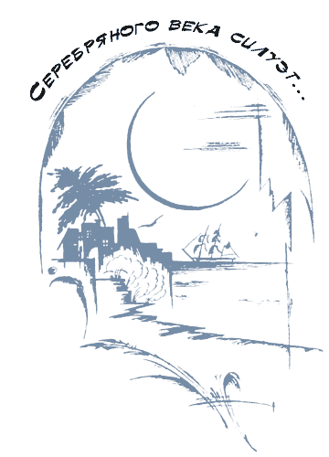
Домашнее задание.
Подготовьте к уроку устный рассказ на тему «Мой любимый поэт серебряного века». Расскажите, чем привлекло вас творчество одного из поэтов начала XX века, постарайтесь сопровождать свои выступления чтением наизусть строк любимого поэта.

